Slide 1
Программа PrimeNumbers

Slide 2
Программа PrimeNumbers предназначена для проверки чисел на простоту.

Slide 3
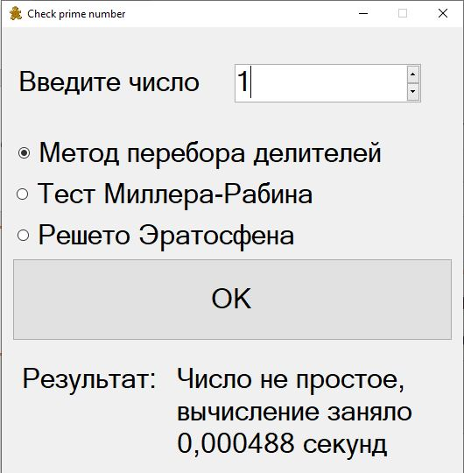
Основные части окна программы PrimeNumbers
Поле ввода
Выбор метода обработки числа
Кнопка подтвердить обработку
Вывод результата обработки и
время работы метода

Slide 4
Рекомендованные системные требования программы PrimeNumbers
Поддерживаемая операционная система: Windows XP и выше.
Процессор: Pentium с тактовой частотой 400 MГц и выше.
ОЗУ: 500 МБ
Жесткий диск: 2 МБ
Экран: разрешение 800 x 600, 256 цветов

Slide 5
Данная программа имеет три метод проверки числа на простоту.
Метод перебора делителей
Тест Миллера-Рабина
Решето Эратосфена
Метод перебора делителей – перебор всех целых чисел от 2 до квадратного корня из факторизуемого числа n и вычисление остатка от деления n на каждое из этих чисел.
Тест Миллера-Рабина - позволяет эффективно определить, является ли данное число составным. Однако, с его помощью нельзя строго доказать простоту числа.
Решето Эратосфена - алгоритм нахождения всех простых чисел до некоторого целого числа n.

Slide 6
Как использовать?
Ввести число в поле.
Выбрать любой из трёх методов.
Нажать клавишу «ОК».

